Slide 1
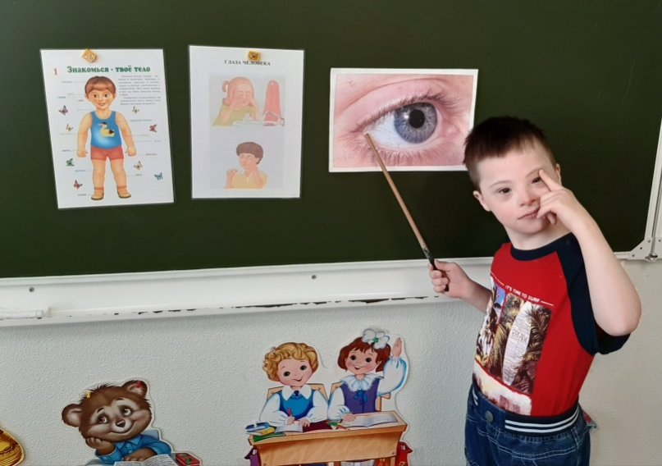
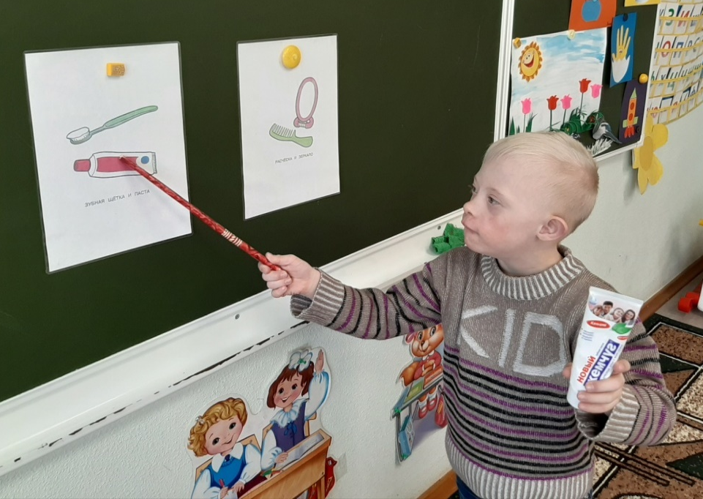
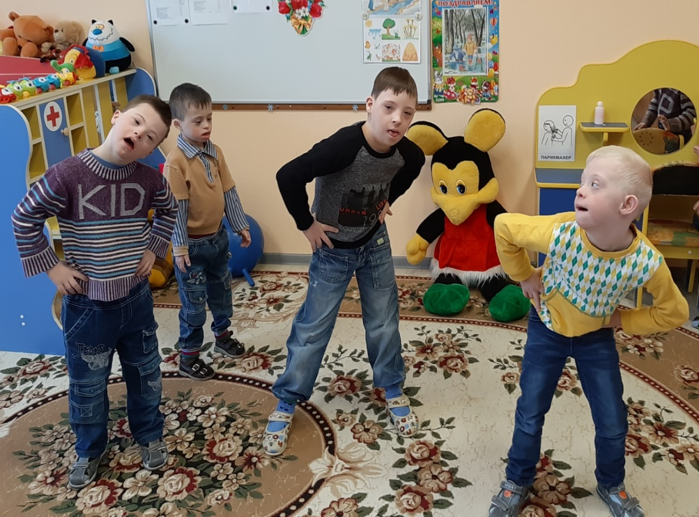
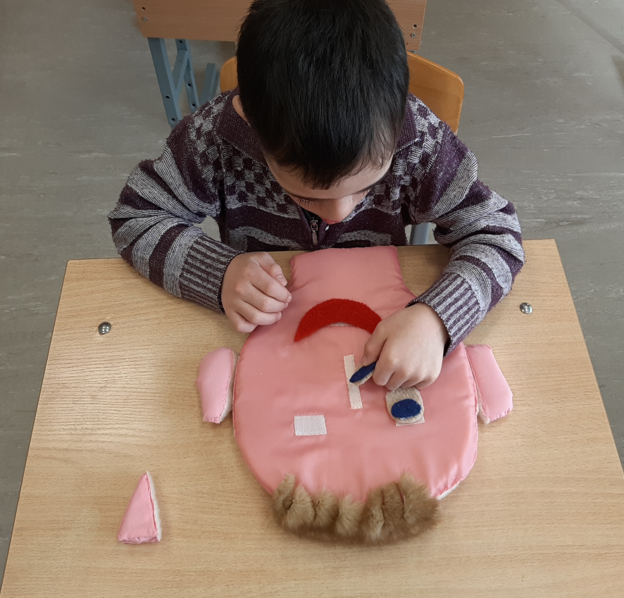
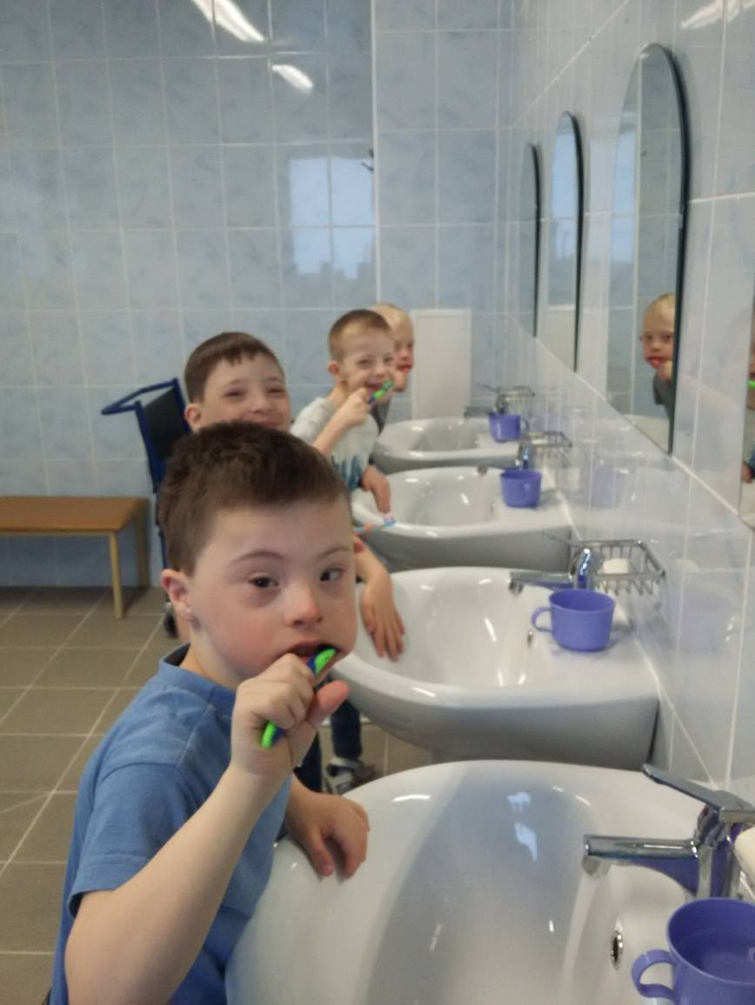
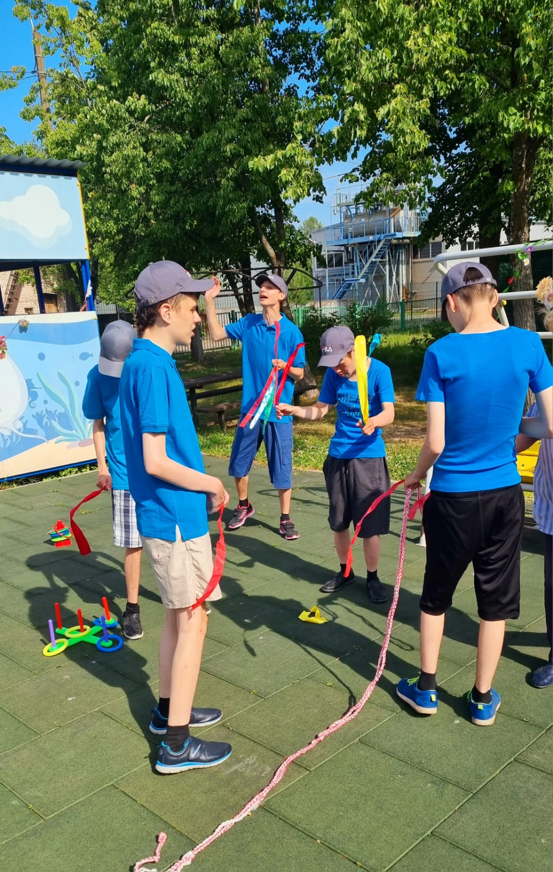
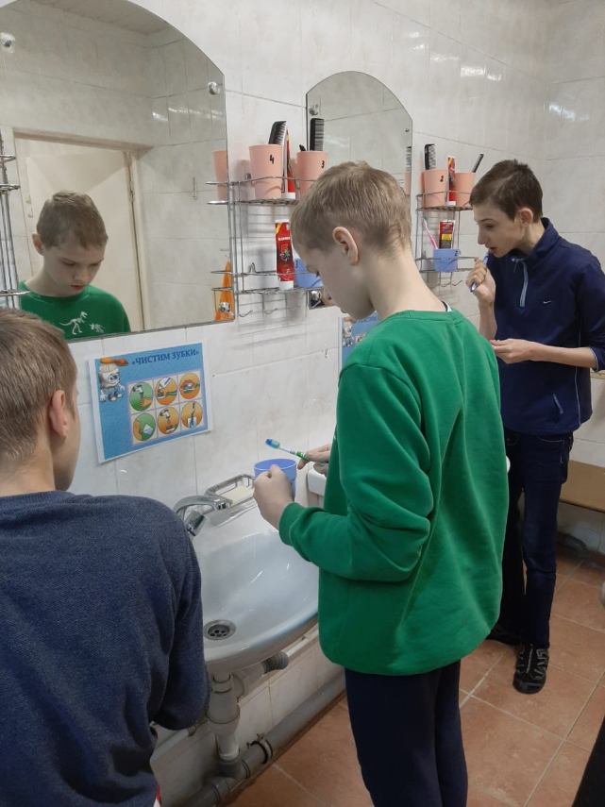
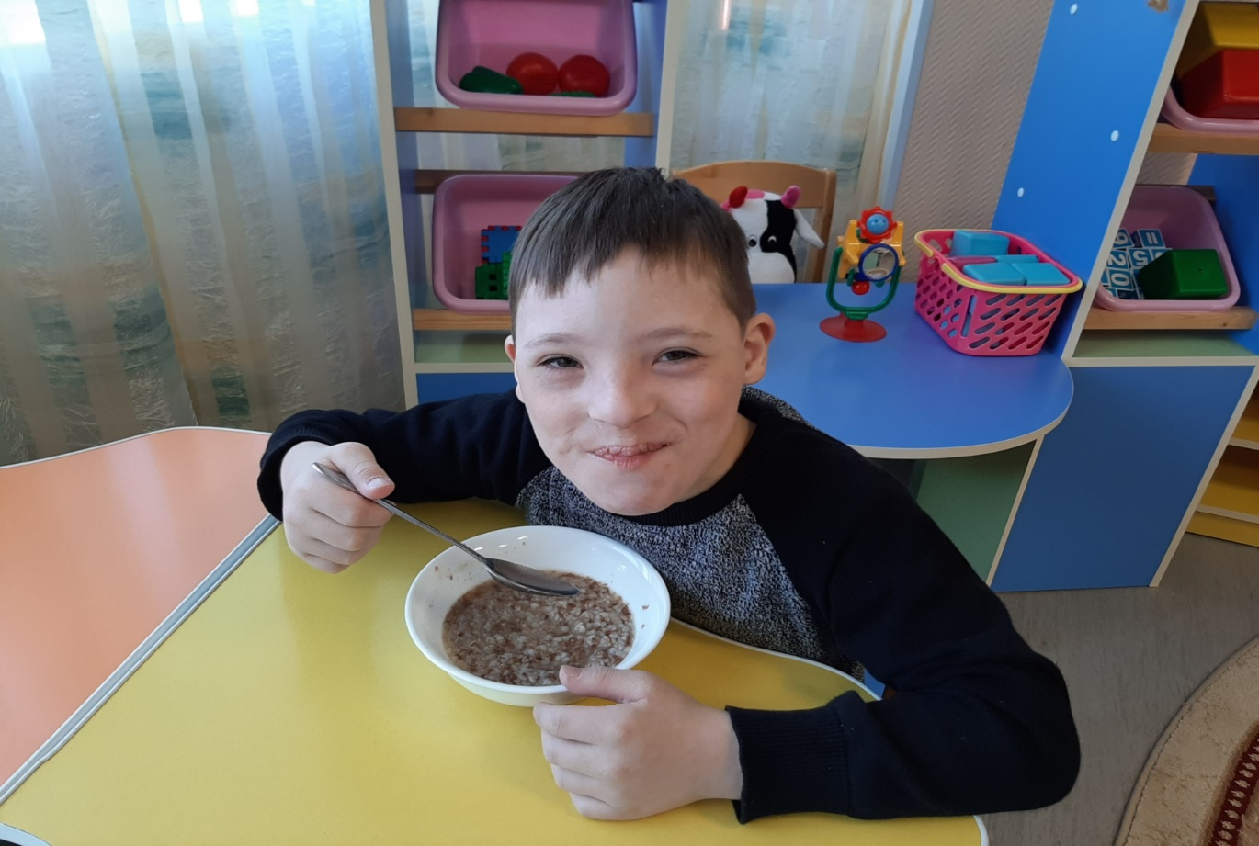
Санкт-Петербургское государственное бюджетное стационарное учреждение социального обслуживания «Дом – интернат для детей-инвалидов и инвалидов детства с нарушением умственного развития №1» Комитета по социальной политике
Здоровьесберегающие технологии в режиме дня
детей с интеллектуальными нарушениями
Шисловская Галина Викторовна
Крамчанина Татьяна Анатольевна
Здоровьесберегающие технологии – система мер, включающая взаимосвязь и взаимодействие всех факторов образовательной среды, направленных на сохранение здоровья ребенка на всех этапах его обучения и развития.
Проект «Если хочешь быть здоров»
Цель
Задачи
Формирование знаний и практических навыков, способствующих сохранению и укреплению здоровья у детей с умеренной умственной отсталостью .
1. Формировать представления о себе, о своем теле,
о своих двигательных возможностях и потребностях. 2. Развивать практические навыки здорового образа
жизни в режиме дня. 3. Воспитывать привычку заботиться о своем здоровье.
Реализация проекта
Блок «Я - человек» Цель: формирование представлений о себе, о своем теле.
II. Блок «Я осваиваю гигиену» Цель: формирование умений, связанных с выполнением гигиенических процессов: умывание, уход за телом. внешним видом.
III. Блок «Я расту здоровым» Цель: Формирование представлений о своем здоровье: о необходимости двигательной активности, о культуре правильного питания.
Изучение частей тела
Знакомство с предметами гигиены
Изучение комплекса общеразвивающих упражнений
Изучение частей лица
Изучение алгоритма
«Чистка зубов»
Развитие двигательных возможностей
Игры с зеркалом
Выполнение гигиенических процедур с опорой на алгоритм
.
Обучение навыкам приема пищи: правильное удержание ложки.
Подведение итогов работы
В процессе мероприятий по формированию основ здорового образа жизни посредством внедрения здоровьесберегающих технологий дети осваивают элементарные представления о соблюдении правил личной гигиены, о важности физических упражнений для сохранения здоровья.
Главное в работе с детьми с умеренной умственной отсталостью – неукоснительное соблюдение принципа систематичности и регулярности.

